Slide 1

Portal de Clientes
Creación de Pedidos
Creación de Pedido desde un pedido existante
Cancelación de Pedidos
Fletes

Slide 2
El cliente entra con su usuario y contraseña

Slide 3
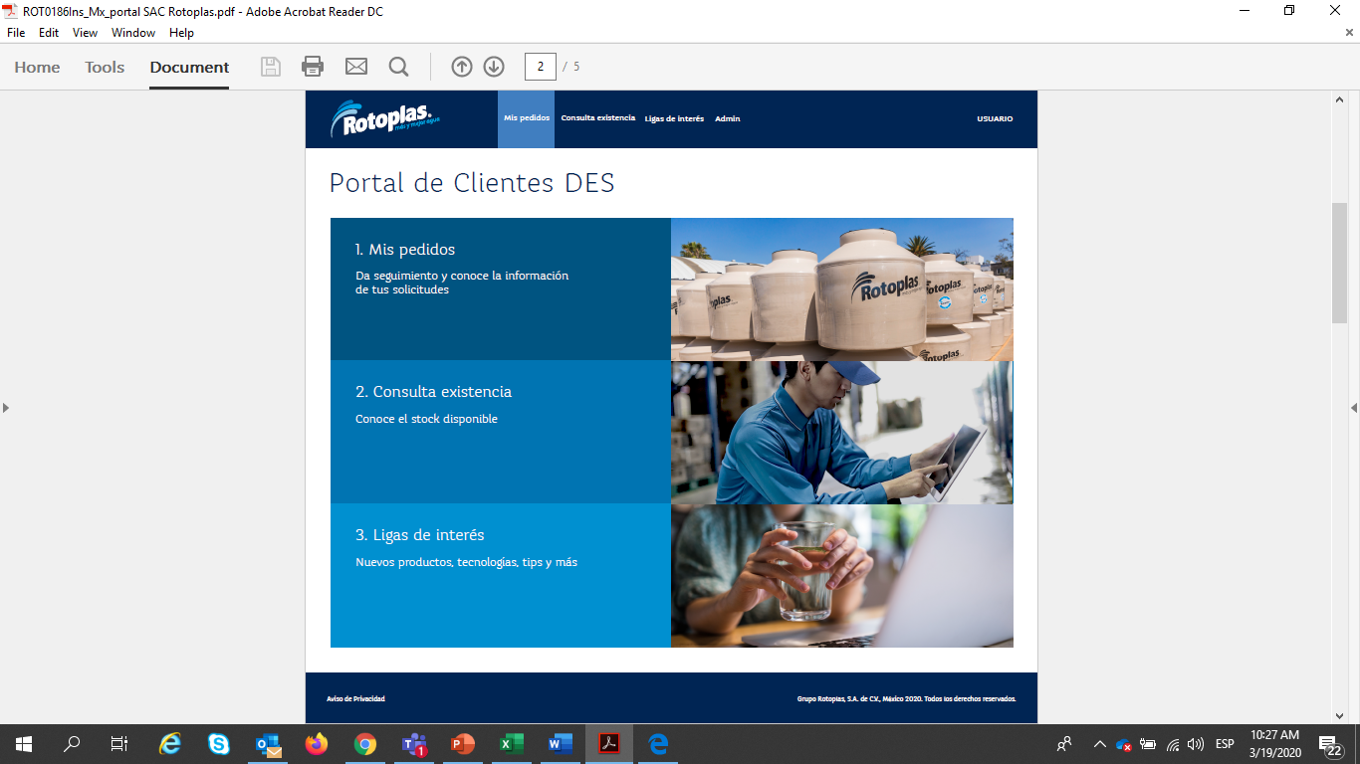
Quitar números 1,2,3
Dejar las opciones clickeables debajo de cada título
Quitar Ligas de interés, poner estado de cuenta

Slide 4
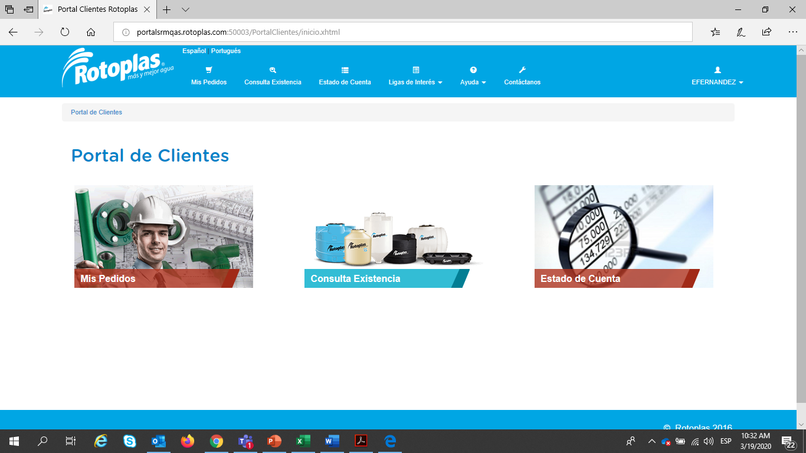
Orden del menú
Mis Pedidos
Estado de Cuenta
Consulta Existencia
Ayuda
Contáctanos
Ligas de Interés
*Poner portal de facturas dentro de estado de cuenta.
*Desplegar el mismo menú de la página anterior en estos títulos como se hace en ligas de interés

Slide 5
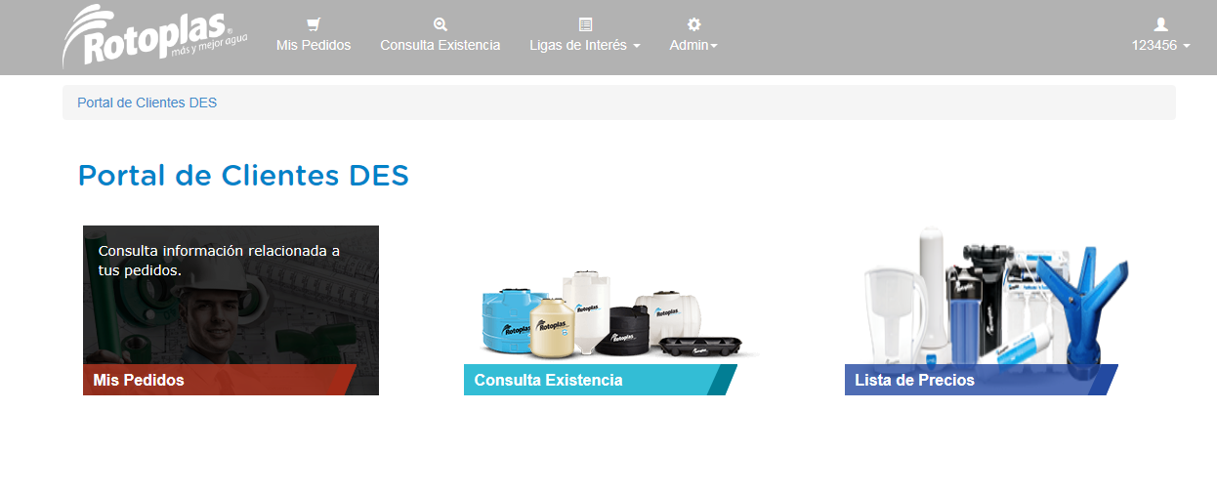
Selecciona la opción Mis Pedidos

Slide 6

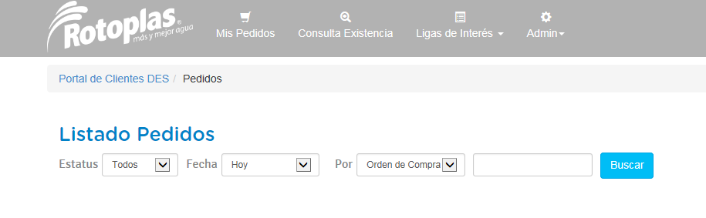



Crear Pedido
Selecciona la opción Crear Pedido

Slide 7




Seleccione Dirección de Entrega
Seleccione
SUC. Tecnica Tectonica Aplicada/Av. Adolfo Lopez Mateos 18 Col el Toreo
Fis. Todo Gas Plomeria /Universidad 3214 Col Centro
Agr. Polimar Narvarte / Carr. a San Benito 902 Col El Barrial
Ind. Total Home /Miguel de la Madrir 7643 Col Unidad Modelo
Continuar

Slide 8


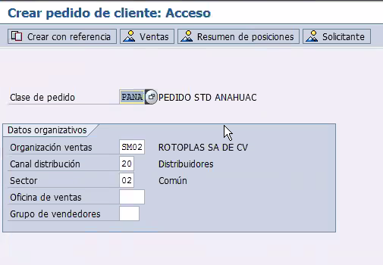
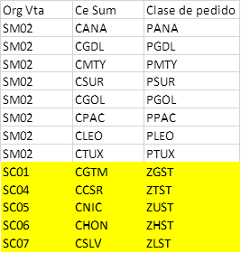
La clase de Pedido
De la tabla ZSDT_DCLIENTES con el C.P. del destinatario se buscará el Centro Suministrador este dato se tendrá una referencia cruzada “Datos 1” y con ese dato se obtendrá la clave de la Clase de Pedido.
Organización de Ventas se saca también de la referencia cruzada “Datos 1”
Canal distribución siempre será 20
Sector siempre será 02
Destinatario de Mercancias
Seleccione
Datos 1

Slide 9


En caso necesario el Cliente alimenta el número de Otden de Compra de su compañía
No.Pedido Cliente vs.
Orden de Compra
SUC. Tecnica Tectonica Aplicada/
Av. Adolfo Lopez Mateos 18 Col el Toreo
El cliente busca los materiales
Buscar Productos

Slide 10
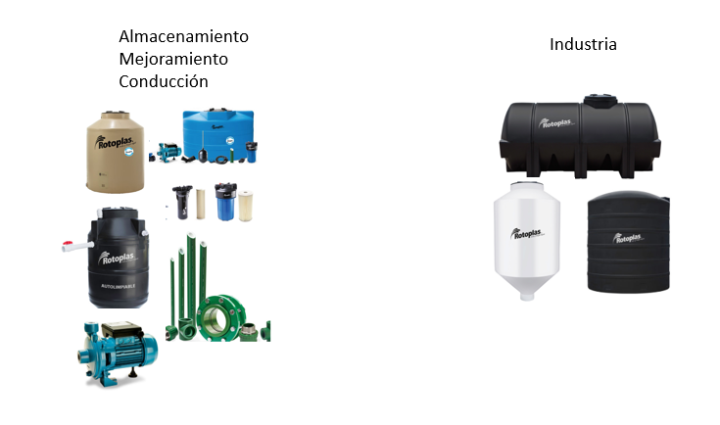
Condiciones para asignar el Segmento.
Si es toma materiales del “Catalago Industria”
Antes de mostrar los materiales se le preguntará
El Segmento será 10 General
Si toma del catalago Industria dependerá de la pregunta
Industria = Segmento 14 Industria
Agricola = Segmento 13 Agro
En el portal tendremos los siguinentes Catalagos de materiales:
A) Almacenamiento Mejoramiento Conduccion
B) Industria
Verificar más adelante si los términos los conocen de esta forma.
Si se puede poner iconografía que haga referencia a los productos de cada categoría.
Los materiales serán para uso?
Seleccione
Industrial
Agricola
Esta pantalla solo se mostrará una sola vez.

Slide 11
Se muestra el catalago ofreciendo la opción de busqueda.
Cambiar las columnas en el siguiente orden:
Cantidad
Descripción
U. Medida
No. De SKU
Buscar
X
X
Cantidad | No de SKU | Descripción | U.Medida
25 | 12537890 | VALVULA DE ESFERA DESMONTABLE 63 x 63 mm | Pza
 | 12598305 | CONECTOR HEMBRA 90 x 3" | Pza
 | 12564783 | CONECTOR MACHO 75 x 2 1/2" | Pza
 | 12533782 | VALVULA DE ESFERA DESMONTABLE 32 x 32 mm | Pza
10 | 12590032 | CODO 90Âº DE 110 mm | Pza
 | 12589834 | TEE DE 110 mm | Pza
 | 12590345 | Reducción 110 x 90 mm | Pza
El cliente selecciona el material y agrega una cantidad Por último le da Agregar.
Agregar

Slide 12
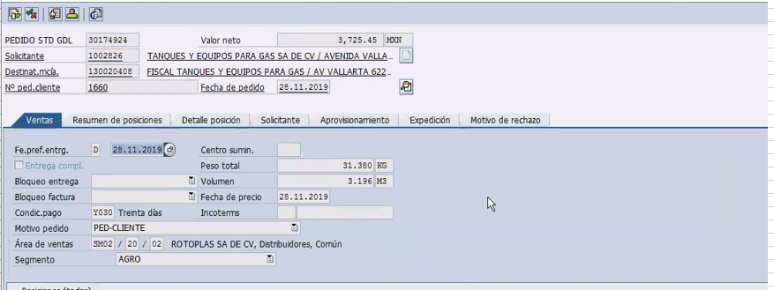
Al seleccionar al menos un material se tendrá toda la información para llenar la siguiente información en SAP
El campo Motivo de Pedido se creará uno Nuevo que indica que son Pedidos del Portal

Slide 13
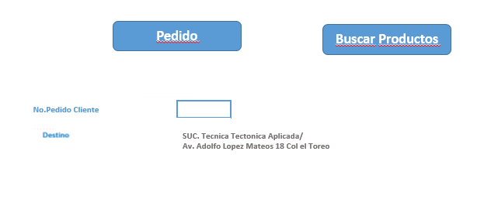



Agregar Productos
Cotizar
Buscar que vayan apareciendo los precios sin tener que dar click a Cotizar
1668
Cant.
UM
Monto
Precio Neto
Mon
1
12537890
VALVULA DE ESFERA DESMONTABLE 63 x 63 mm
25
PZA
1
12590032
CODO 90Âº DE 110 mm
10
PZA

Slide 14
Agregar Productos
Cotizar
1668
Cant.
UM
Monto
Precio Neto
Mon
Fecha
1
12537890
VALVULA DE ESFERA DESMONTABLE 63 x 63 mm
25
PZA
325
8,125
MXN
25.02.2020
1
12590032
CODO 90Âº DE 110 mm
10
PZA
40
400
MXN
25.02.2020
Siguiente

Slide 15

Texto a buscar
X
Cantidad | No de SKU | Descripción | U.Medida
 | 12537890 | VALVULA DE ESFERA DESMONTABLE 63 x 63 mm | Pza
2 | 12598305 | CONECTOR HEMBRA 90 x 3" | Pza
 | 12564783 | CONECTOR MACHO 75 x 2 1/2" | Pza
 | 12533782 | VALVULA DE ESFERA DESMONTABLE 32 x 32 mm | Pza
 | 12590032 | CODO 90Âº DE 110 mm | Pza
 | 12589834 | TEE DE 110 mm | Pza
 | 12590345 | Reducción 110 x 90 mm | Pza
Agregar

Slide 16
Agregar Productos
Cotizar
1668
Cant.
UM
Monto
Precio Neto
Mon
Fecha
1
12537890
VALVULA DE ESFERA DESMONTABLE 63 x 63 mm
25
PZA
325
8,125
MXN
25.02.2020
1
12590032
CODO 90Âº DE 110 mm
10
PZA
40
400
MXN
25.02.2020
1
12598305
CONECTOR HEMBRA 90 x 3"
2
PZA
Todas las posiciones deben de tener precio

Slide 17
Agregar Productos
Cotizar
1668
Cant.
UM
Monto
Precio Neto
Mon
Fecha
1
12537890
VALVULA DE ESFERA DESMONTABLE 63 x 63 mm
25
PZA
325
8,125
MXN
25.02.2020
1
12590032
CODO 90Âº DE 110 mm
10
PZA
40
400
MXN
25.02.2020
1
12598305
CONECTOR HEMBRA 90 x 3"
2
PZA
120
240
MXN
25.02.2020
Confirmar pedido

Slide 18
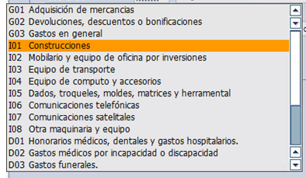

Facturación
1668
Uso CFDI
Método de Pago

Slide 19
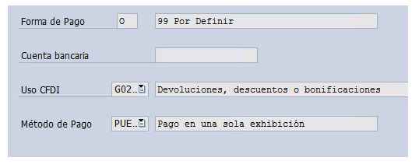
Datos 2
Facturación
Comentarios
Significado | No de | A numero | Sociedad
Clientes Nacional Argentina | 0002000000 | 0002099999 | SS01
Clientes Nacional Brasil | 0003000000 | 0003099999 | SS02
Clientes Nacional Costa Rica | 0007000000 | 0007099999 | SC04
Clientes Nacional Guatemala | 0005000000 | 0005099999 | SC01
Clientes Nacional Honduras | 0006000000 | 0006099999 | SC06
Clientes Nacional Nicaragua | 0008000000 | 0008099999 | SC05
Clientes Nacional Perú | 0004000000 | 0004099999 | SS04
Clientes Nacional El Salvador | 0009000000 | 0009099999 | SC07
Cliente Nacional USA | 0010000000 | 0100999999 | SN01
Clientes Nacional | 0001000000 | 0001099999 | SM02
Forma de Pago lo leemos directamente de XD03=>No cliente=>Sociedad se toma de la referencia No Cliente-Sociedad=Canal de Distribucion=20=>Sector=02=>Pestaña Sociedad=>Valor del campo Vías de Pago y este campo No es seleccionable por el cliente
Uso de CFDI se muestra lo que viene en SAP, este campo es seleccionable por el cliente
Leemos Metodo de Pago lo leemos directamente de XD03=>No cliente=>Sociedad=Canal de Distribucion=20=>Sector=02=>Pestaña Marketing=>Valor del campo Ramo y este campo Si es seleccionable por el cliente
El cliente podra cambiar el metodo PPD o PUE

Slide 20
Facturación
Solo cuando el metodo de pago sea PUE (Pago Una Exhibición) se solicitará al cliente agregar un recibo de pago
1668
Método de Pago
PUE Pago una Exhibición
Uso CFDI
Adquisición de mercancias
Ag. Comp.Bancario
Siguiente

Slide 21
Solo en el caso que sean productos de Catalagos de AGR e Ind se solicita inforación de Entrega
Especificaciones de Entrega
Datos de Entrega | Descripción
*Nombre del contacto
*Apellido del contacto
*Teléfono del contacto
Teléfono fijo del contacto
Horario de Recepción
*Referencia Fisica de ubicación (corquis)
*Tipo de producto a almacenar. Especifico por contenido del producto, concentración en % | Opciones.***
Capacidades de transporte especiales
Equipo especial de protección personal (EPP)
* Obligatorio
Resumen del pedido

Slide 22


En esta sección se podrá navegar a todas las pestañas donde se capturó información y se podrá modificar según las necesidades
Resumen
Facturación
Comentarios
En Captura
Ordenar

Slide 23
Copiar Pedido
Cancelar Pedido
Leyenda:
Aclarar hasta que momento pueden cancelar.
A partir del estatus de Liberado llamar al 800 ROTOPLAS.

Slide 24
Creación de Pedidos desde un Pedido existente

Slide 25
Crear desde Pedidos Anteriores

Slide 26
Crear Pedido

Slide 27
Copiar Pedido

Slide 28


Agregar Productos
Cotizar
Y de aquí se continua con el resto de la captura descrita en Creación de Pedidos

Slide 29
Cancelación de Pedido

Slide 30
Cancelación de Pedidos

Slide 31
Crear Pedido

Slide 32
Copiar Pedido
Cancelar Pedido
El botón estará activo hasta el estatus Liberado, luego el botón Estara inactivo y se agregará una leyenda Cancelación de pedidos llame al 01800.

Slide 33
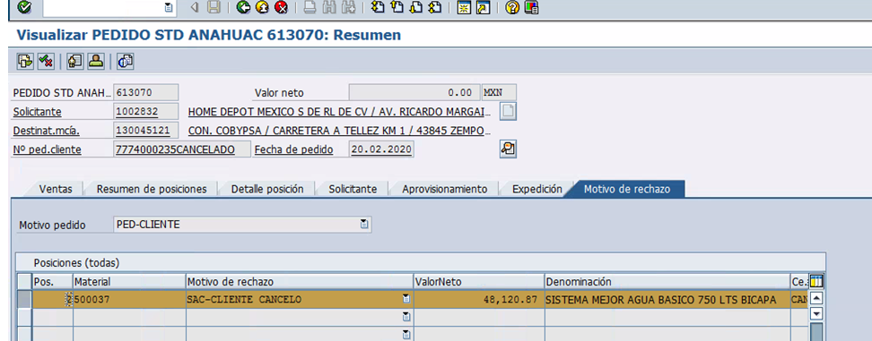
En SAP Vamos a Tx VA02=>No Pedido=>Y en el campo No.Pedido Cliente se agrega la palabra Cancelado=> Luego en la pestaña Motivo de Rechazo Tomo la opción SAC-CLIENTE CANCELO

Slide 34
Fletes

Slide 35
Seleccione Dirección de Entrega
Seleccione
SUC. Tecnica Tectonica Aplicada/Av. Adolfo Lopez Mateos 18 Col el Toreo
Fis. Todo Gas Plomeria /Universidad 3214 Col Centro
Agr. Polimar Narvarte / Carr. a San Benito 902 Col El Barrial
Ind. Total Home /Miguel de la Madrir 7643 Col Unidad Modelo

Slide 36
El cliente busca los materiales
No.Pedido Cliente
Fecha
SUC. Tecnica Tectonica Aplicada/
Av. Adolfo Lopez Mateos 18 Col el Toreo
Buscar Productos

Slide 37
Buscar Productos
Cotizar
Si se tomarón materiales del catalago Industria se preguntará al cliente su uso.
1668
Cant.
UM
Monto
Precio Neto
Mon
Fecha
1
12537890
VALVULA DE ESFERA DESMONTABLE 63 x 63 mm
25
PZA
325
8,125
MXN
25.02.2020
1
12590032
CODO 90Âº DE 110 mm
10
PZA
40
400
MXN
25.02.2020
1
12598305
CONECTOR HEMBRA 90 x 3"
2
PZA
120
240
MXN
25.02.2020
Los materiales serán para uso?
Seleccione
Industrial
Leyenda: Algunos de los materiales que has seleccionado requieren flete…
Agricola

Slide 38
Facturación
Solo cuando el metodo de pago sea PUE (Pago Una Exhibición) se solicitará al cliente agregar un recibo de pago
1668
En el caso que al menos una partida requiera flete por default en Uso de CFDI agregará la opción G03 Gastos en General y no podrá ser editable
Método de Pago
PUE Pago una Exhibición
Uso CFDI
G03 Gastos en General
Ag. Comp.Bancario
Continuar

Slide 39
Resumen
Facturación
Comentarios
En Captura
Indique un correo a donde enviar su cotización
adquisiciones@gmail.com
Los materiales de esta cotización requieren un flete
Cotizar Flete

Slide 40
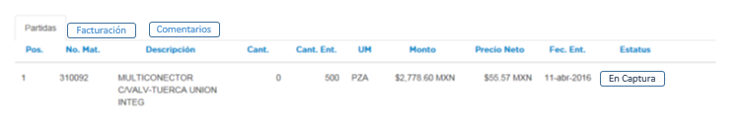
Cotización70429
Durante las siguientes 24 hrs le estaremos enviando la cotización con flete incluido.

Slide 41
Cotización de Fletes

Slide 42
El Admininstrador de Rotoplas entra con su usuario y contraseña

Slide 43



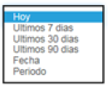
Cotizaciones
Cotizaciones
No. Cotización

Slide 44



Cotizaciones
Cotizaciones
No. Cotización

Slide 45
Cotizar Flete
El Admininstrador identifica la información necesaria para investigar el costo del flete y cuando tenga la información da click en el boton de Cotizar Flete

Slide 46
Cotización70429
7900
MXN
5
Dias
El Admininstrador Entra el costo del Flete y le da Grabar
Grabar

Slide 47
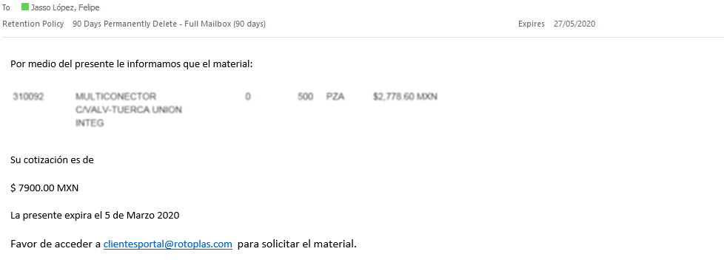
Al cliente le enviamos un correo, informado los detalles de la cotización y le informamos el costo del flete, adicional le indicamos una fecha de vigencia y le agregamos la liga para entrar al Portal de Clientes

Slide 48
El Cliente entra con su usuario y contraseña

Slide 49
El cliente entra en la sección de Cotizaciónes, identifica la cotización y le da click al boton VER
Cotizaciones 1
Cotizaciones
No. Cotización

Slide 50

El cliente revisa la información y si todo esta correcto le da click al boton Ordenar
Cotización70429
400068
Flete
1
SVO
$ 7900
$ 7900
Sub Total
Impuesto
Total
$ 27,900
$ 4,600
$ 32,364
Ordenar

Slide 51
Tomar Modelo
Cancelar Pedido

